Slide 1
MINI
PROJECT
2020.01.01
POS SYSTEM
박태훈

Slide 2
INDEX
1
MINI PROJECT 기획취지 & 목표
2
Project 화면소개
3
Project 기능소개
4
오류, 아쉬운점

Slide 3
1
기획 취지 & 목표
기획 취지
프로젝트 목표
카페에서 사용하는 기존 POS프로그램에서 검색 기능이 없는 것이 아쉬웠음.
학습 차원에서 기존 프로그램을 모방하되, 없어서 불편했던 검색기능 추가.
자바 Swing 숙달
MVC모델 가능한 한 구현

Slide 4
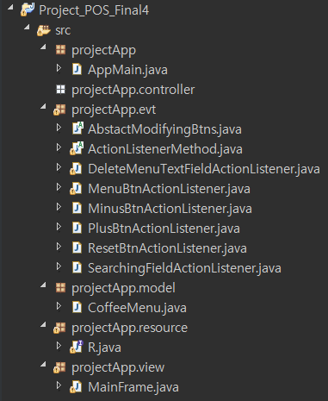
2
Project 구성 소개 – 패키지목록
프로그램 구성 소개
패키지 목록 소개
Appmain : MainFrame 실행
View: MainFrame과 주문목록 지정 취소시 표시되는 DeleteMenuFrame으로 구성
Controller : 이해부족으로 구현 실패
Evt: ActionListener 기능 구현

Slide 5
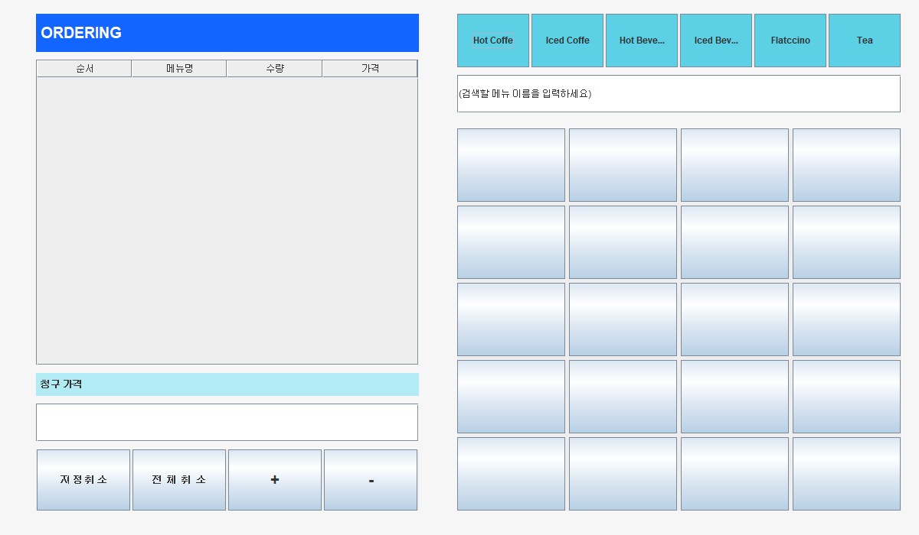
2
Project 구성화면 소개 – POS System for cafe
프로그램 구성화면 소개
주요 필드 소개
(JButton[])menuArr
table
itemArr버튼들이 눌리면 순번, 이름, 수량, 가격순으로 출력
(JTextField)searchingField
itemArr
상단 메뉴버튼, 검색 결과에 맞는 버튼들을 보여줌.
(JTable)
table
menuArr
클릭되면 하단 imtemArr에 목록에 맞는 버튼들 출력
(JButton)itemArr
totalPriceField
메뉴들의 가격*수량 의 합계를 표시
searchingField
원하는 메뉴 이름을 포함한 메뉴들을 검색 후 itemArr에 출력
(JTextField)totalPriceField
Table의 목록 클릭후 버튼클릭시 기능 실행.(전체취소는 목록 클릭할 필요없음)

Slide 6
3
Project 기능 소개 – MenuArr JButton
프로그램 기능소개 – 상단 메뉴 클릭시
기능 소개
Jbutton[] MenuArr 에 있는 버튼 클릭
ActionListener실행
해당 버튼에 맞는 ArrayList에서 메뉴 목록을 불러옴
MainFrame안의 메소드들을 통해 버튼목록을 바꿈

Slide 7
3
Project 기능 소개 – ItemArr JButton
프로그램 기능소개 – 메뉴아이템 버튼 클릭시
기능 소개
클릭시 ActionListener실행
새로운 ArrayList에 목록이 저장되고, 왼쪽 table에 출력
※중복된 값이 있으면, 리스트에 추가하지 않고, 기존 값에 수량만 변경한다

Slide 8
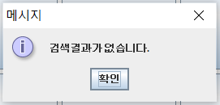
3
Project 기능 소개 – MenuArr JButton
프로그램 기능소개 – 검색 텍스트필드 이용
기능 소개
찾고 싶은 메뉴 입력 후 엔터 시
ActionListener 실행
ActionListener가 메소드를 통해
등록된 모든 메뉴 ArrayList를 통해서 해당 메뉴 검색.
※찾는 메뉴가 없을 시 팝업창 노출

Slide 9
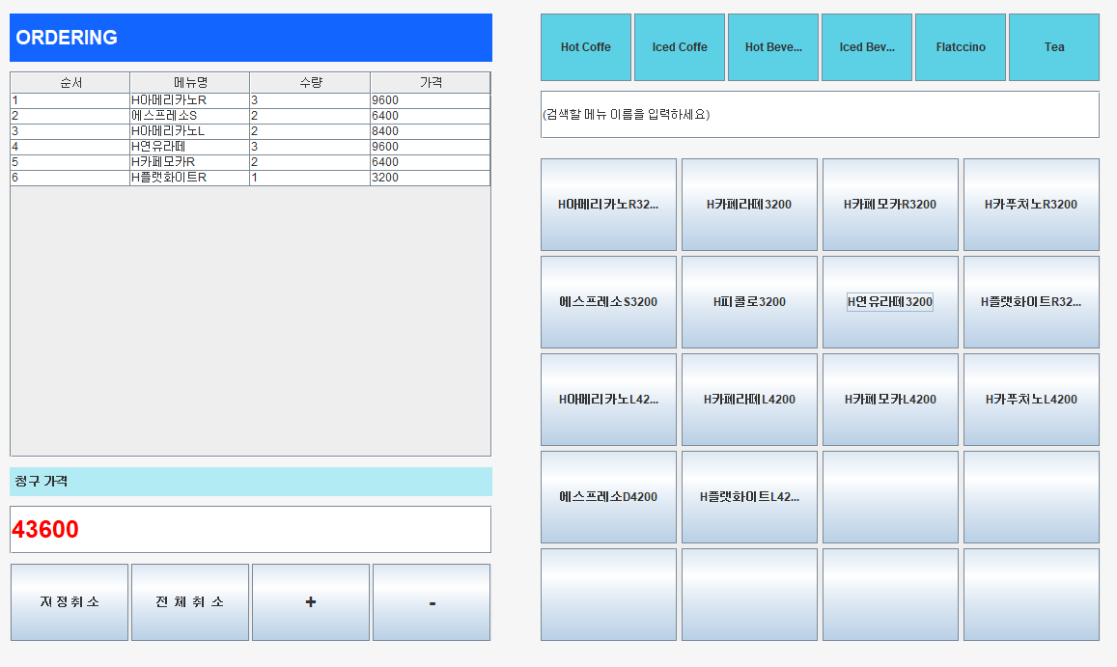
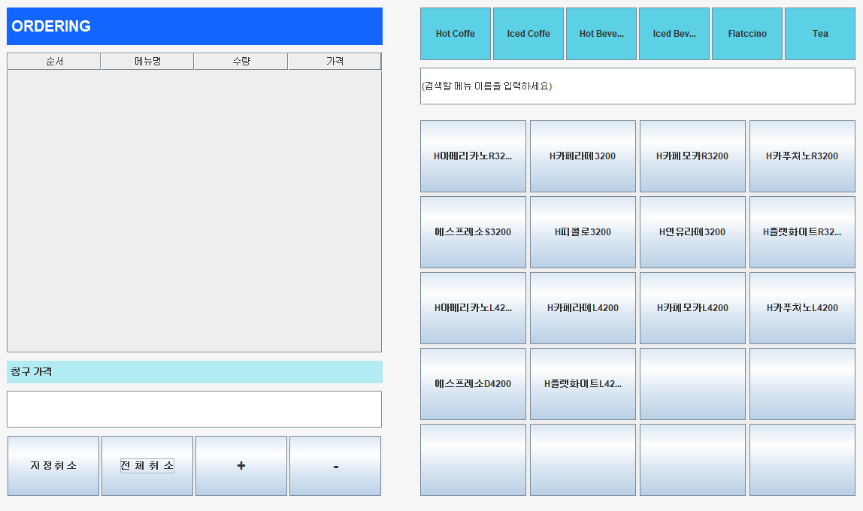
3
Project 기능 소개 – 전체 취소
프로그램 기능소개 – 전체 취소
기능 소개
왼쪽 하단 전체취소 버튼 클릭
ActionListener 실행
주문목록 & Jtable 목록& 총금액 초기화

Slide 10
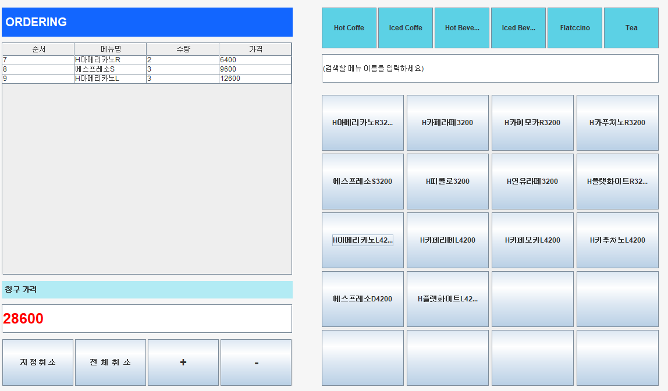
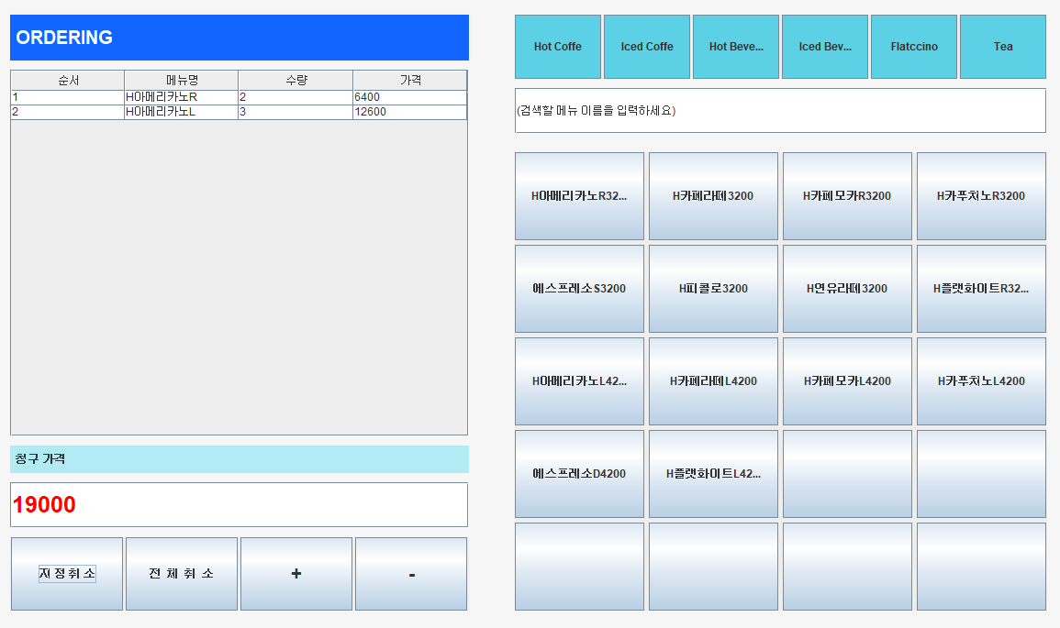
3
Project 기능 소개 – 지정 취소
프로그램 기능소개 – 지정취소
기능 소개
테이블에서 취소하고 싶은 목록 클릭 후,
왼쪽 하단 지정 취소 버튼 클릭
해당 목록이 삭제된 후 목록 갱신되며 순번 조절, 총금액 조절.

Slide 11
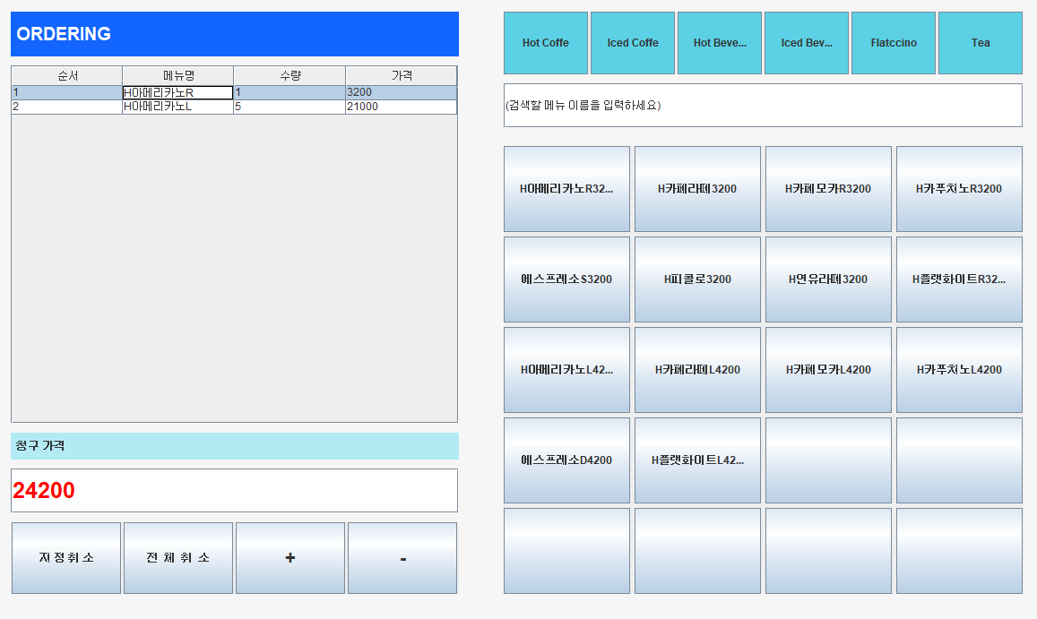
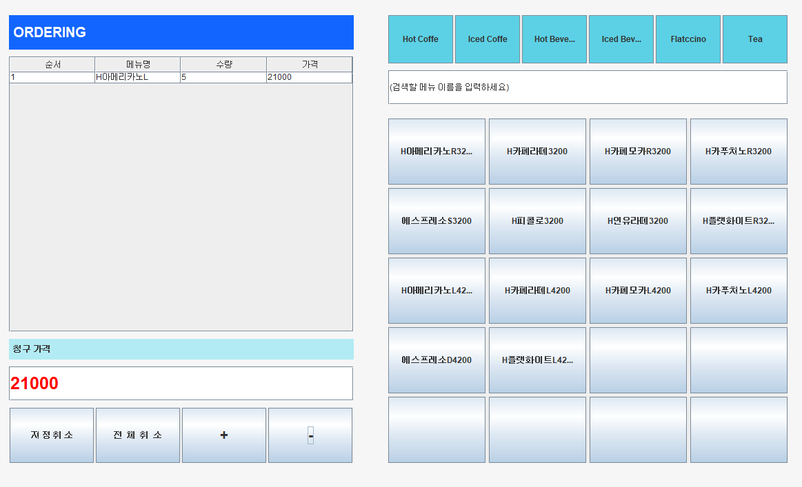
3
Project 기능 소개 – 지정 취소
프로그램 기능소개 – 수량조절
기능 소개
테이블에서 수정을 원하는 메뉴 선택한 후,
하단에서 +나 – 버튼 클릭.
해당 목록의 수량이 증감하며 가격도 증감함.
-의 경우 수량이 0이되면 목록에서 삭제되며 전체 목록이 재갱신됨

Slide 12
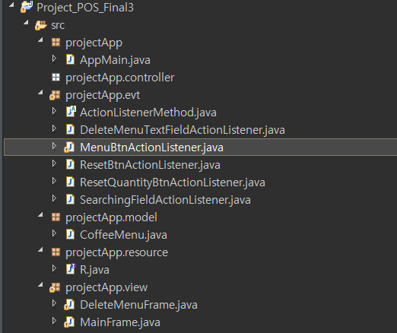
4
오류 & 아쉬운점
1: MVC 이해 부족으로 MVC모델 구현 실패

Slide 13
THANK
YOU

